Slide 1
Pertemuan 10
Perancangan Survey/Kuisioner

Slide 2
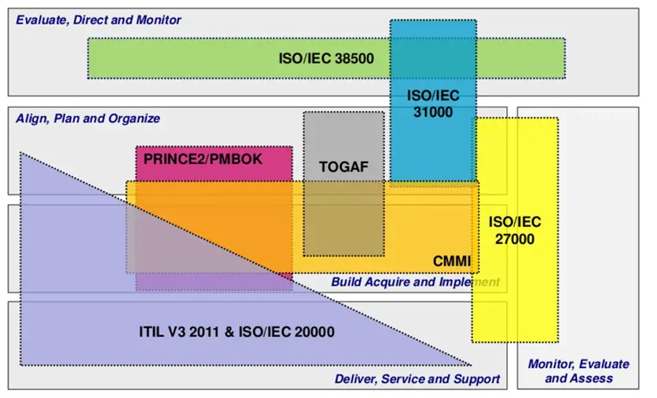
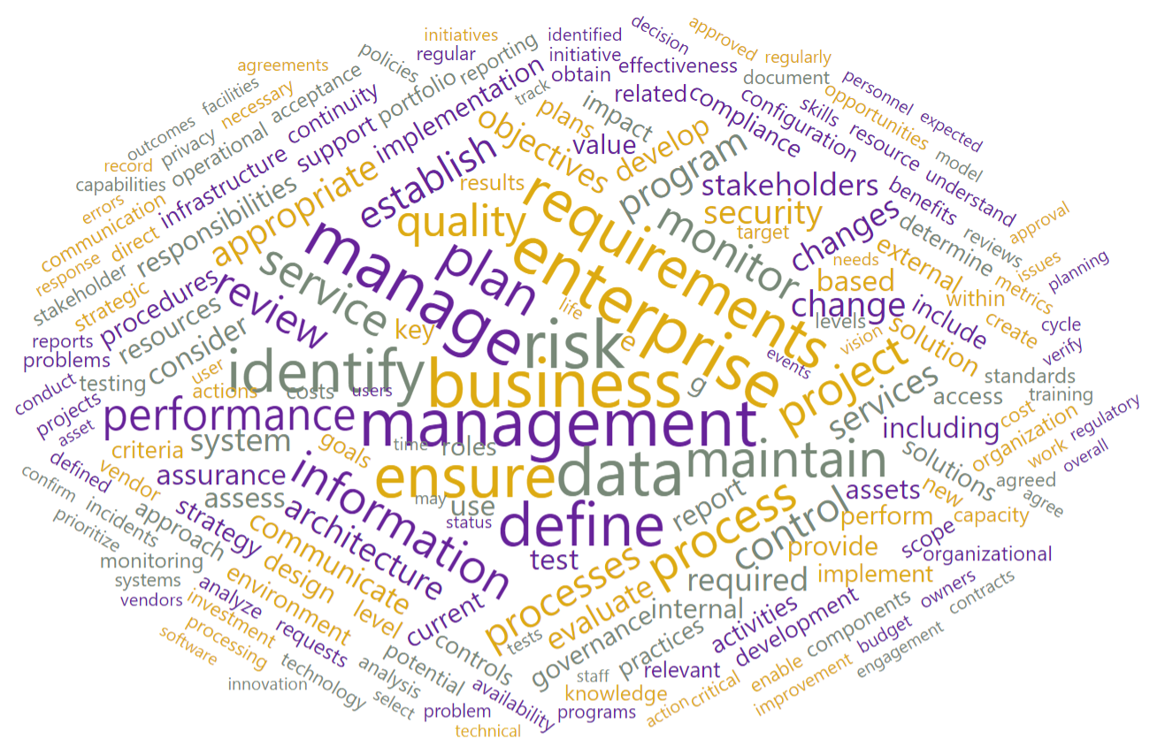
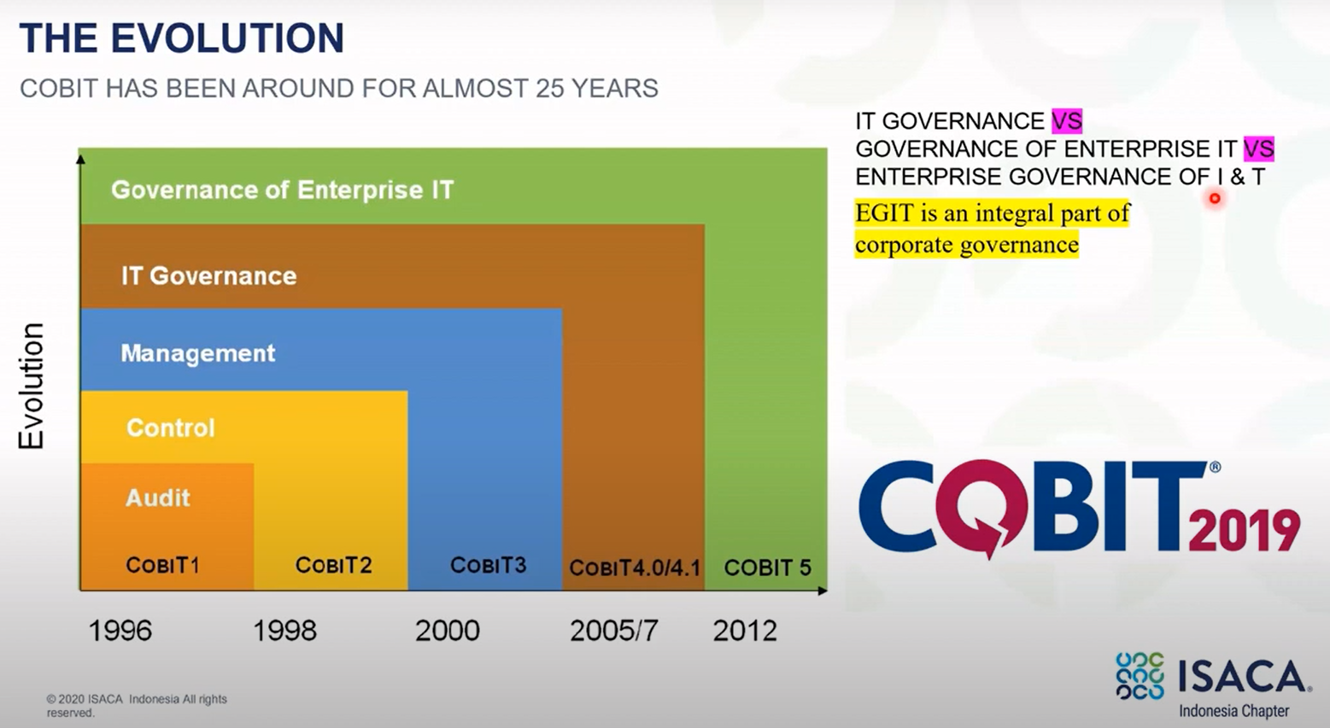
Governance
Tata Kelola

Slide 3
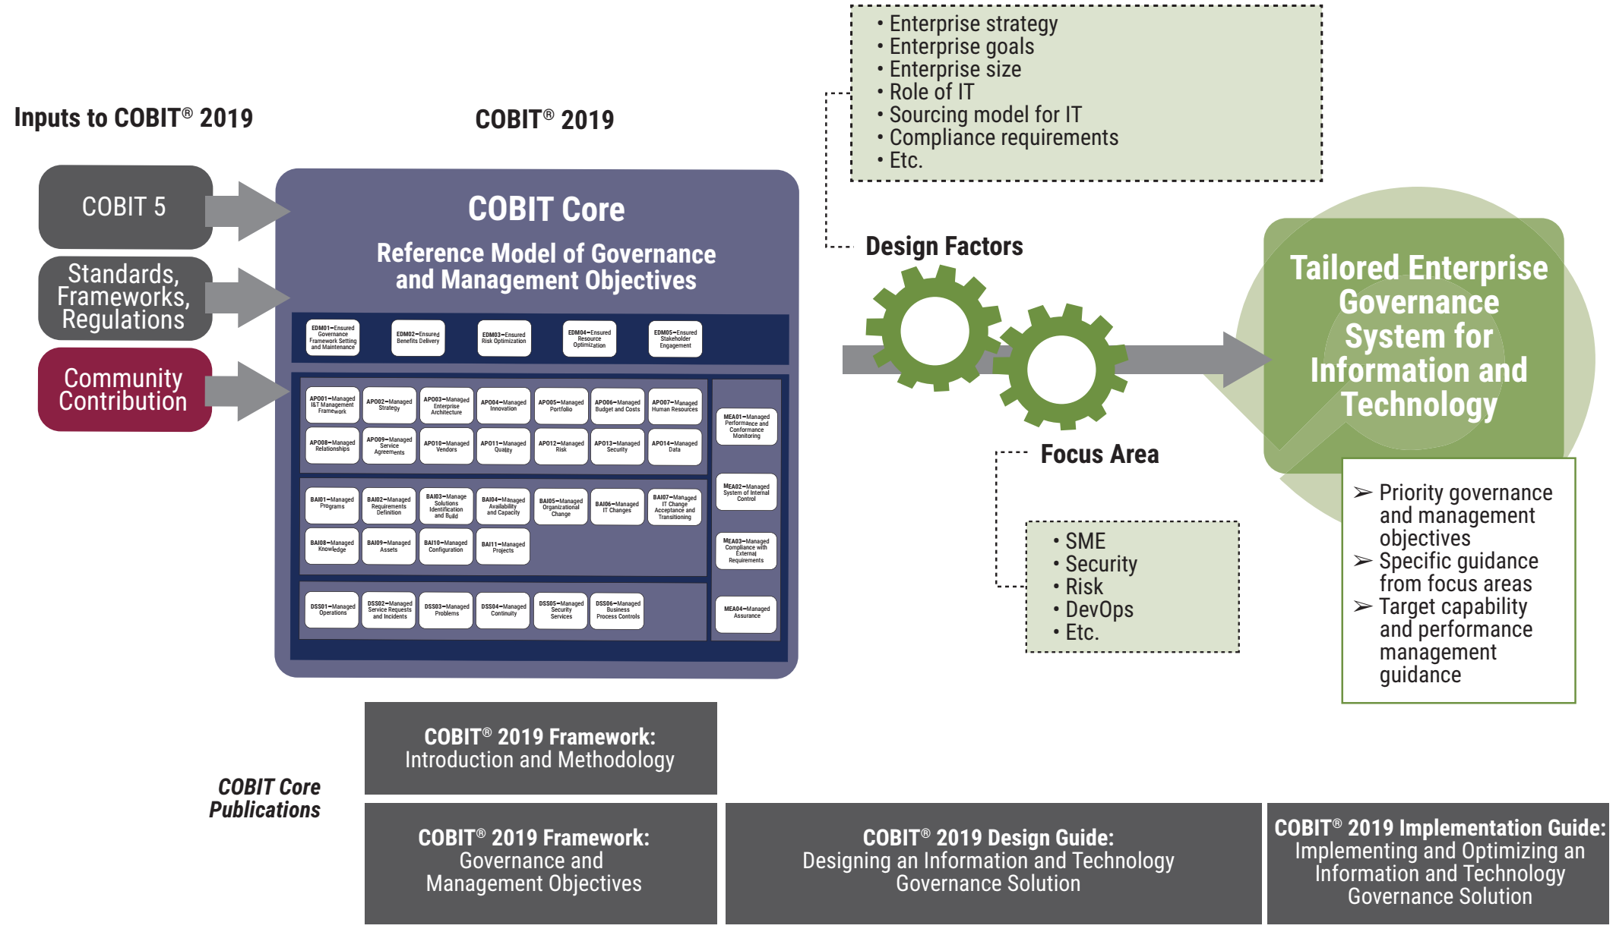

Slide 4
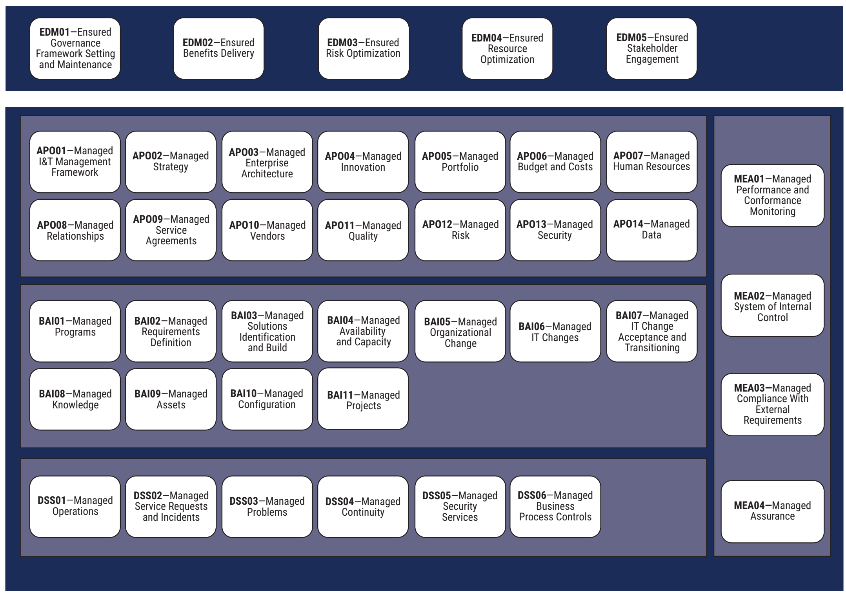
COBIT 2019 Core Model
New
New
New

Slide 5
EDM03.01
Understand the Organization and Its Context:
Memahami organisasi dan konteksnya terkait dengan risiko teknologi informasi.
Mengidentifikasi faktor-faktor internal dan eksternal yang dapat mempengaruhi risiko teknologi informasi.
Determine the Risk Appetite:
Menentukan tingkat risiko yang dapat diterima oleh organisasi terkait dengan teknologi informasi.
Menggambarkan tingkat risiko yang organisasi bersedia ambil dalam pengejaran tujuan bisnisnya.
Determine Risk Tolerance Levels:
Menentukan tingkat toleransi risiko terhadap risiko teknologi informasi.
Mengidentifikasi batasan-batasan sementara yang dapat diterima dari tingkat risiko yang telah ditentukan sebelumnya.
Align I&T Risk Strategy with Enterprise Risk Strategy:
Menentukan sejauh mana strategi risiko teknologi informasi sesuai dengan strategi risiko organisasi secara keseluruhan.
Memastikan bahwa tingkat risiko yang ditetapkan berada di bawah kapasitas risiko organisasi.

Slide 6
EDM03.01
Evaluate Risk Factors for Strategic Decisions:
Secara proaktif mengevaluasi faktor-faktor risiko teknologi informasi dalam pengambilan keputusan strategis organisasi.
Memastikan bahwa pertimbangan risiko menjadi bagian dari proses pengambilan keputusan strategis.
Evaluate Risk Management Activities:
Mengevaluasi kegiatan manajemen risiko untuk memastikan kesesuaian dengan kapasitas organisasi terhadap kerugian yang berkaitan dengan teknologi informasi dan toleransi yang diberikan oleh kepemimpinan.
Attract and Retain Necessary Skills and Personnel:
Menarik dan mempertahankan keterampilan dan personel yang diperlukan untuk manajemen risiko teknologi informasi.

Slide 7
Pertanyaan EDM03.01

Slide 8
Pertanyaan EDM03.02

Slide 9
Pertanyaan EDM03.03

Slide 10
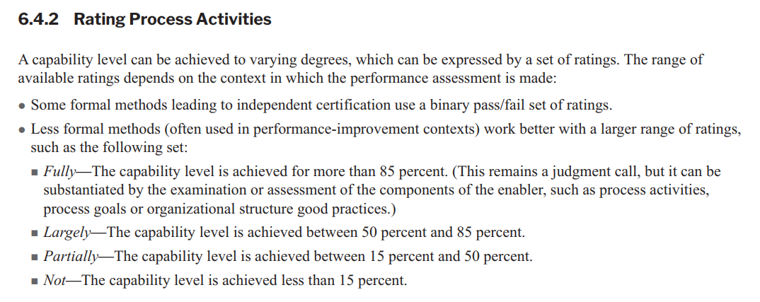
Process Activities
COBIT-2019 – Framework Introduction and Methodology, p.39

Slide 11
Contoh EDM03.01 - Menggunakan Skala Likert Capability Level 2
No. | Pertanyaan | N (1) | P (2) | L (3) | F (4)
1 | Apakah organisasi memiliki pemahaman yang jelas tentang konteksnya terkait dengan risiko teknologi informasi?
2 | Apakah organisasi telah menentukan tingkat risiko yang dapat diterima terkait dengan teknologi informasi?
3 | Apakah organisasi telah menetapkan tingkat toleransi risiko terhadap risiko teknologi informasi?
4 | Sejauh mana strategi risiko teknologi informasi organisasi sesuai dengan strategi risiko keseluruhan organisasi?

Slide 12
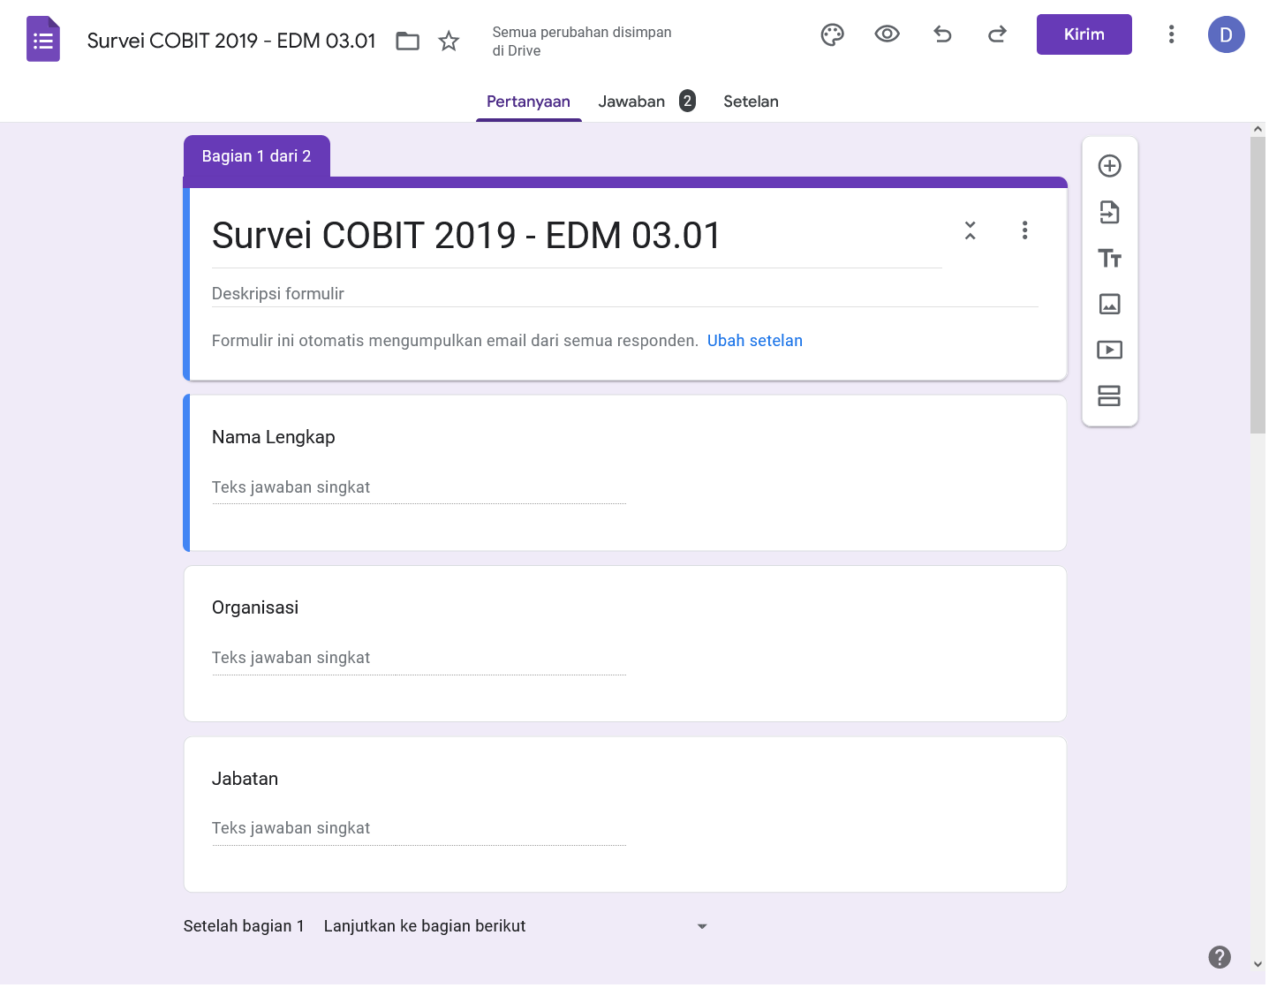

Slide 13
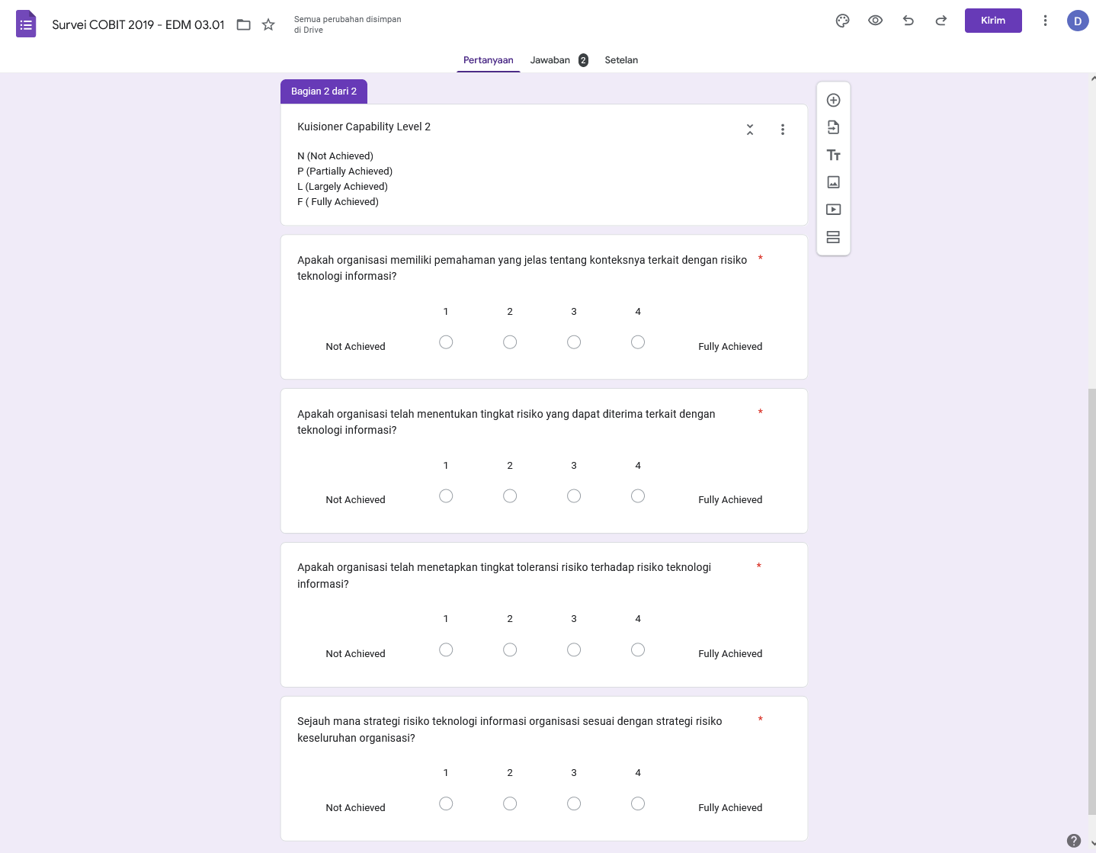

Slide 14
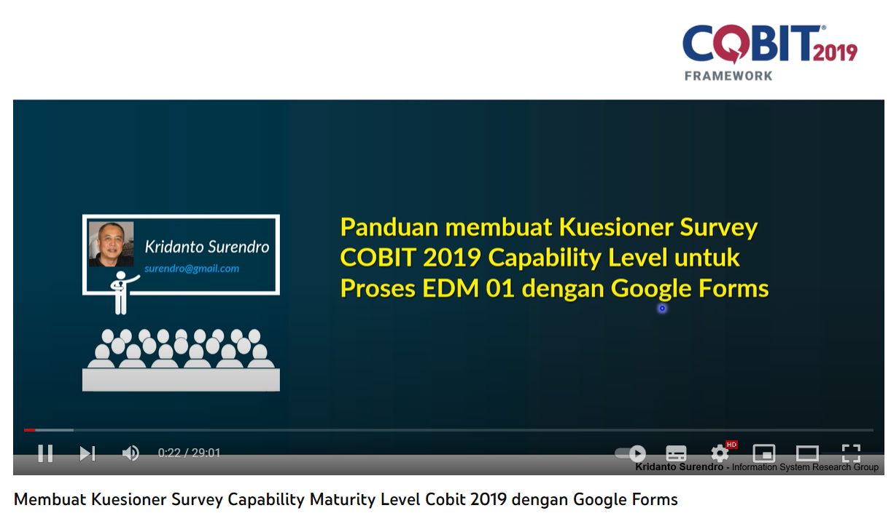
Rujukan Tambahan 1
https://www.youtube.com/watch?v=h421JnVuGHw

Slide 15
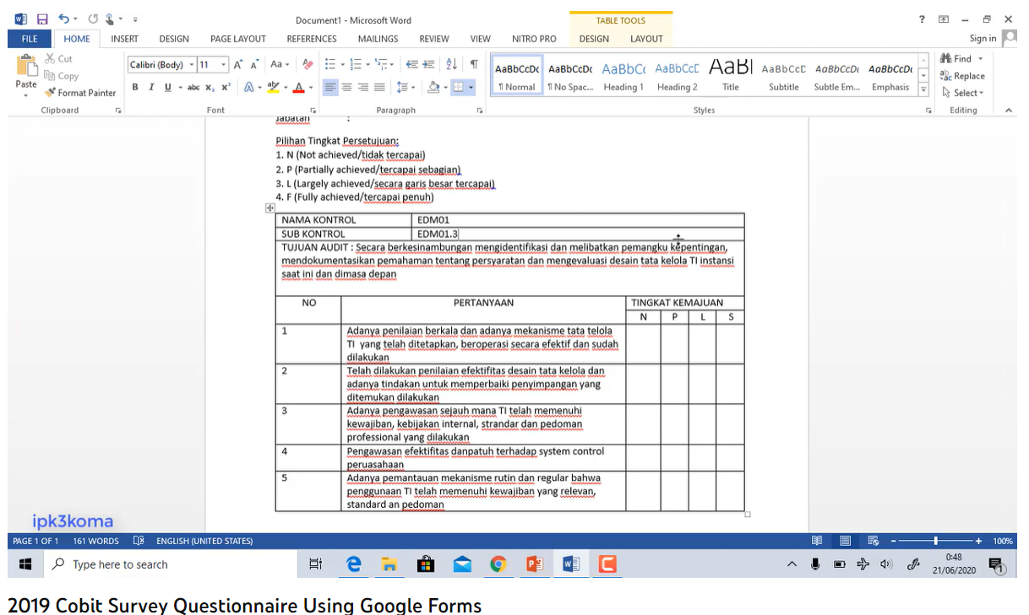
Rujukan Tambahan 2
https://www.youtube.com/watch?v=5KAM638cVBo

